Slide 1


ระบบตรวจข้อสอบ OMR จากภาพถ่าย
COMPUTER VISION
PROGRESS PROJECT • ครั้งที่ 2
21 ตุลาคม 2569

Slide 2
PAGE 02
ความเป็นมาและความสำคัญของปัญหา
01
การตรวจและบันทึกคำตอบจำนวนมาก
งานตรวจข้อสอบปรนัยมีขั้นตอนซ้ำ ตั้งแต่เทียบเฉลย นับคะแนน และบันทึกผล
จึงต้องการระบบที่ช่วยอ่านคำตอบและตรวจสอบย้อนหลังได้
02
ภาพจากมือถือมีความแปรปรวน
มุมถ่าย แสง เงา และรอยลบทำให้ตำแหน่งหรือความเข้มของช่องคำตอบเปลี่ยน
วิธีอ่านที่เหมาะกับภาพหนึ่งอาจใช้ไม่ได้กับอีกภาพ
03
การตรวจยืนยันก่อนออกคะแนน
ภาพแรกที่กำกวมควรตรวจยืนยันก่อนออกคะแนน
จึงศึกษาการถ่ายซ้ำเฉพาะแผ่นที่มีข้อกำกวม บนแบบฟอร์ม 100 ข้อ
PROGRESS PROJECT • COMPUTER VISION

Slide 3
วัตถุประสงค์ของการวิจัย
PAGE 03
Research Objectives • ตัวชี้วัดที่ใช้ประเมินผล
1. พัฒนาระบบอ่านคำตอบ
ตัวชี้วัด | ค่าที่รายงาน
Accuracy รายข้อ | อ่านถูก ÷ ข้อทดสอบทั้งหมด
Precision / Recall / F1 | แยกคลาส และรายงาน Macro F1
Confusion Matrix | จำนวนที่จำแนกสับสนแต่ละคลาส
เวลาที่ใช้ | วินาทีต่อภาพ และต่อแผ่น
ถ่ายซ้ำ / ส่งตรวจ | สัดส่วนแผ่นถ่ายซ้ำ / ข้อส่งคนตรวจ
Accuracy | ผลภาพยืนยัน − ผลภาพเดียว รายงานเป็นจุดเปอร์เซ็นต์
อ่านกระดาษ 100 ข้อจากภาพมือถือ
เตรียมภาพและใช้ CNN จำแนกช่อง
เทียบเฉลยเพื่อคำนวณคะแนน
2. ประเมินการถ่ายยืนยัน
เทียบภาพเดียวกับการใช้ภาพยืนยัน
บน Test set เดียวกัน
รายงานผลก่อนผู้ตรวจแก้ไข
เป้าหมาย Accuracy >99%
Accuracy รายข้อ = จำนวนข้อที่อ่านถูก ÷ จำนวนข้อทดสอบทั้งหมด × 100
นับข้อที่ยังอ่านไม่ได้ไว้ในจำนวนข้อทั้งหมด • ภาพถ่ายซ้ำของข้อเดิมไม่นับเป็นข้อทดสอบใหม่
PROGRESS PROJECT • COMPUTER VISION

Slide 4
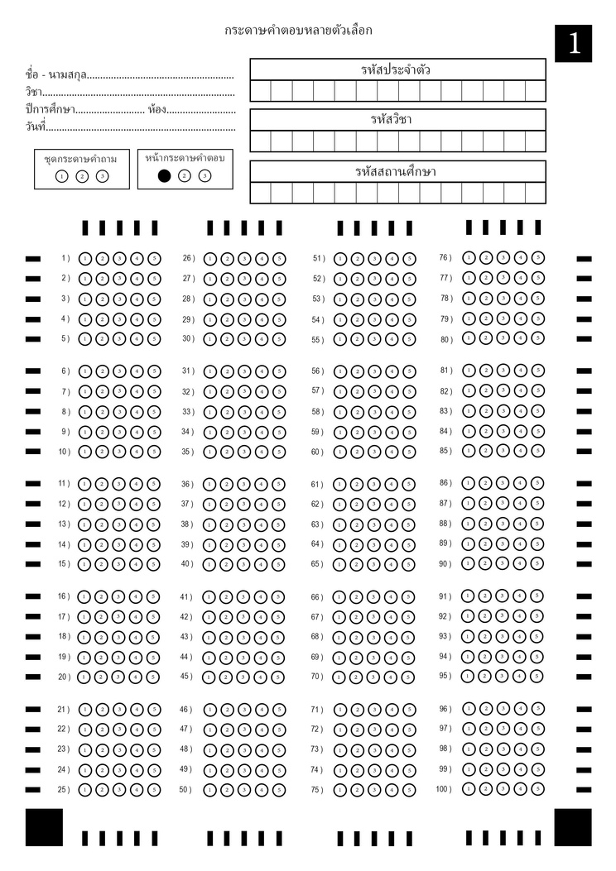
ขอบเขตของการวิจัย
PAGE 04
Scope of the Research • แบบฟอร์ม 100 ข้อต่อแผ่น • 300 แผ่น • ถ่ายแผ่นละ 2 ภาพ
ประชากรและกลุ่มตัวอย่าง
เก็บกระดาษคำตอบ 300 แผ่น แผ่นละ 100 ข้อ รวม 30,000 คำตอบ
ถ่ายแผ่นละ 2 ภาพ รวม 600 ภาพ แบ่งตามกระดาษต้นฉบับ
ชุดข้อมูล | กระดาษ | ภาพ | ใช้ทำอะไร
Train 70% | 210 แผ่น | 420 ภาพ | ฝึกโมเดล
Validation 15% | 45 แผ่น | 90 ภาพ | เลือกโมเดลและเกณฑ์ขอภาพซ้ำ
Test 15% | 45 แผ่น | 90 ภาพ | วัดผลหลังพัฒนาเสร็จ
ภาพ A และ B ของกระดาษแผ่นเดียวกันต้องอยู่ชุดเดียวกัน
แบ่งข้อมูลก่อนตัดช่องคำตอบและเพิ่มภาพสังเคราะห์
ตัวอย่างแบบฟอร์ม 100 ข้อ
เนื้อหาและตัวแปรที่ศึกษา
พื้นที่และระยะเวลา
ศึกษา: CNN และการอ่านยืนยันด้วยภาพถ่ายซ้ำ
ตัวแปรต้น: ภาพเดียว/ถ่ายยืนยัน มุมภาพ และสภาพแสง
ตัวแปรตาม: Accuracy, F1, อัตราถ่ายซ้ำ/ส่งตรวจ และเวลา
สมาชิก 9 คนแยกกันเก็บภาพ
ใช้แนวทางถ่ายภาพร่วมกัน
ระยะเวลา: เสนอ 3 สัปดาห์ Progress 2
PROGRESS PROJECT • COMPUTER VISION

Slide 5
ประโยชน์ที่คาดว่าจะได้รับ
PAGE 05
Expected Benefits
01
ช่วยตรวจยืนยันคำตอบก่อนสรุปคะแนน
คาดว่าจะลดคำตอบที่อ่านผิดด้วยภาพยืนยันและการส่งข้อกำกวมให้ผู้ตรวจ
แสดงภาพช่องคำตอบและบันทึกการแก้ไข เพื่อให้ตรวจสอบย้อนหลังได้
02
ได้ชุดข้อมูลและเกณฑ์ประเมินที่ใช้ต่อได้
ได้ภาพพร้อมป้ายกำกับ วิธีแบ่งข้อมูล และผลเปรียบเทียบ CNN กับ baseline
เพื่อนำไปตรวจสอบและปรับปรุงระบบในรอบถัดไป
03
ได้ความรู้สำหรับพัฒนาระบบอ่านเอกสาร
เข้าใจผลของมุม แสง รอยลบ และข้อมูลที่ไม่สมดุลต่อการจำแนกช่อง
นำแนวทางไปประยุกต์กับแบบประเมินหรือแบบสำรวจในอนาคต
PROGRESS PROJECT • COMPUTER VISION

Slide 6
วิเคราะห์คู่แข่ง
PAGE 06
คู่เทียบเชิงการใช้งาน • ยังไม่ได้ทดสอบทุกระบบด้วยภาพชุดเดียวกัน
แนวทาง | อินพุตหลัก | ความสามารถที่เกี่ยวข้อง | ประเด็นที่ใช้เปรียบเทียบ
โครงการของเรา (แผนพัฒนา) | ภาพมือถือ แผ่นละ 100 ข้อ | อ่านยืนยันจากภาพถ่ายซ้ำ แสดงข้อกำกวมก่อนสรุปคะแนน | เทียบภาพเดียวกับการอ่านยืนยัน วัด Accuracy และอัตราส่งตรวจ
ZipGrade | กล้องมือถือ iOS / Android | ฟอร์ม 20 / 50 / 100 ข้อ และ Custom Form Wizard | ความสะดวกในการใช้ฟอร์ม ความเข้ากันได้กับแบบฟอร์มกลุ่ม
Remark Office OMR | สแกนเนอร์ / MFP หรือไฟล์ภาพ | ออกแบบฟอร์มเอง หลายหน้า ตรวจคะแนนและรายงานผล | ขั้นตอนเตรียมฟอร์มและภาพ การตรวจสอบข้อยกเว้น
ตรวจด้วยคน | กระดาษหรือภาพ ที่อ่านได้ | ใช้เฉลยตรวจทีละข้อ ตรวจกรณีคำตอบกำกวมได้ | เวลาและความสอดคล้องผู้ตรวจ ใช้ผลตรวจยืนยันเป็น Ground truth
จุดเด่นที่วางแผนพัฒนา: ขอถ่ายซ้ำเมื่ออ่านไม่มั่นใจ พร้อมแสดงข้อที่ต้องตรวจและหลักฐานประกอบ
อ้างอิง: เอกสารผลิตภัณฑ์ ZipGrade และ Remark Office OMR • ไม่ได้สรุปว่าระบบใดแม่นยำกว่ากัน
PROGRESS PROJECT • COMPUTER VISION

Slide 7
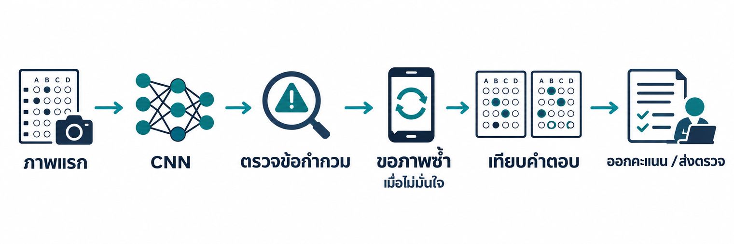
แนวคิดและทฤษฎีที่เกี่ยวข้อง
PAGE 07
Theoretical Background • หลักการที่ใช้ในระบบอ่านคำตอบ
OMR
อ่านสถานะเครื่องหมายในช่อง แล้วจับคู่กับหมายเลขข้อและตัวเลือก
การเตรียมภาพ
จัดแนวกระดาษด้วยจุดอ้างอิง ปรับขนาด/แสง และตัดบริเวณคำตอบ
CNN Classifier
Conv2D เรียนรู้ลักษณะภาพ → MaxPooling ย่อข้อมูล → Dense จำแนกคลาส
Baseline
ใช้ threshold + contour เป็นวิธีเปรียบเทียบบนข้อมูลทดสอบเดียวกัน
การประเมินผล
ใช้ Precision / Recall / F1 และ Confusion Matrix วิเคราะห์คลาส; Accuracy วัดรายข้อ
PROGRESS PROJECT • COMPUTER VISION

Slide 8
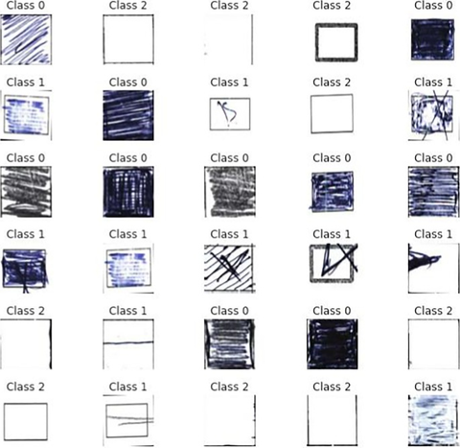
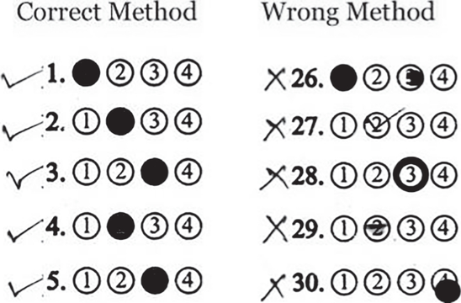
PAGE 08
งานวิจัยที่เกี่ยวข้อง
งานวิจัยในอดีต
QUY ET AL.
OMRNET
OMRNet (Mondal et al., 2024)
Quy et al. (2021)
สิ่งที่ค้นพบในอดีต & ความแตกต่างของงานเรา
สิ่งที่งานอดีตค้นพบ การใช้ Deep Learning / CNN ช่วยเพิ่มประสิทธิภาพการอ่านกระดาษ OMR ได้สูงกว่าวิธีดั้งเดิม
ความแตกต่างของงานเรา เน้นแก้ปัญหาภาพถ่ายจากมือถือในชีวิตประจำวัน รองรับกระดาษคำตอบ 3 แผ่นต่อชุด 300 ข้อ
รูปแบบการฝนอย่างถูกวิธี
จัดกลุ่ม (CLASSIFICATION) ออกเป็น 3 คลาส
PROGRESS PROJECT • COMPUTER VISION

Slide 9
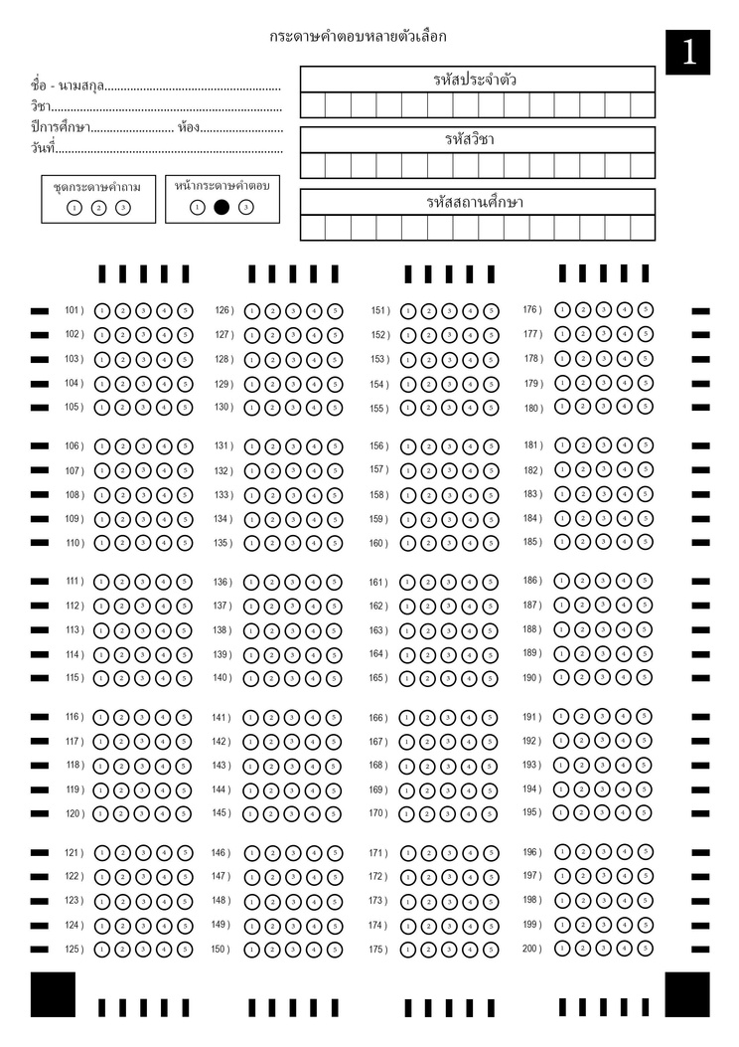
PAGE 09
เครื่องมือที่ใช้ในการวิจัย
ประเภทเครื่องมือ
โมเดล CNN ขนาดเล็ก (Conv2D + MaxPooling + Dense) สำหรับตรวจจำแนกช่องคำตอบ
เครื่องมือจัดสรรข้อมูล Scikit-learn
การวัดประสิทธิภาพ
Target Accuracy ตั้งเป้าหมายความแม่นยำ > 99%
Evaluation ประเมินด้วยค่า Precision และ Recall
Confusion Matrix วิเคราะห์ประเภทข้อผิดพลาด
PROGRESS PROJECT • COMPUTER VISION

Slide 10

PAGE 10
การเก็บรวบรวมข้อมูล
เป้าหมายการเก็บข้อมูล
จำนวน Target 300 ชุด ชุดละ 1 แผ่น รวม 30,000 คำตอบรายข้อ
สภาพแวดล้อมภาพถ่าย เก็บคละหลายผู้เขียน, หลากหลายรุ่นมือถือ, หลากมุมมอง, สภาพแสงต่างกัน
เคสพิเศษที่ต้องเก็บ ช่องระบายจาง, มีรอยลบแก้, ช่องเว้นว่าง และเลือกตอบหลายช่อง
PROGRESS PROJECT • COMPUTER VISION

Slide 11
PAGE 11
ผลการดำเนินงาน
สัปดาห์ 1
เตรียมข้อมูล (35%)
รวบรวมภาพกระดาษคำตอบ กำหนดรูปแบบช่องคำตอบ และติดป้ายกำกับข้อมูล
สัปดาห์ 2
พัฒนาโมเดล CNN (35%)
ทำ PREPROCESSING แบ่งชุดข้อมูล ฝึกโมเดล และปรับปรุงประสิทธิภาพ
สัปดาห์ 3
ทดสอบและประเมินผล (30%)
ประเมิน ACCURACY ทดลองตรวจข้อสอบจริง และจัดทำสาธิตระบบ
เทียบกับความเป็นจริง
  เก็บข้อมูล DATASET รวบรวมกระดาษคำตอบ 85 %
  พัฒนาโมเดล CNN 20 %
  ทดสอบและประเมินผล 0 %
PROGRESS PROJECT • COMPUTER VISION

Slide 12
ความคืบหน้าของงานวิจัย
PAGE 12
กำหนดโครงสร้างแบบฟอร์ม
รองรับ 1 แผ่น รวม 100 ข้อ
วางแนวทางสถาปัตยกรรม CNN และ Pipeline การรับภาพเข้า
Input -> Preprocessing -> CNN Classifier -> Output
กำหนดกรอบการเก็บข้อมูล
หลักการแบ่ง Data Split (Train 70% / Validation 15% / Test 15%)
PROGRESS PROJECT • COMPUTER VISION

Slide 13
ปัญหาและอุปสรรค
PAGE 13
ปัญหาจริงที่เจอระหว่างลงมือทำโปรเจกต์และการเก็บ DATA/TRAIN MODEL
  อุปสรรคด้านการรวบรวม Dataset การรวบรวมภาพถ่ายกระดาษคำตอบให้ครบตามเป้าหมาย (300 ภาพ / 30,000 ช่องคำตอบ) ต้องใช้วัตถุดิบจากผู้เขียนหลายคน
  อุปสรรคด้านการ Label ข้อมูล การติดป้ายกำกับ ข้อมูลช่องคำตอบทีละช่องมีความละเอียดและใช้เวลาสูง ต้องระวังความผิดพลาดในการแยกประเภทระหว่าง "ฝนจาง"
  อุปสรรคด้าน Preprocessing ภาพถ่ายจากมือถือมีความหลากหลายของสภาพแสงและมุมเอียงสูง ทำให้การทำ Image Preprocessing เพื่อตัดขอบ
PROGRESS PROJECT • COMPUTER VISION

Slide 14
แผนการดำเนินงานในระยะต่อไป
PAGE 14
  ดำเนินการฝึกโมเดล CNN (Model Training) ให้สมบูรณ์และทดสอบบนชุดข้อมูลทดสอบ (Test Set)
  ปรับแต่งโมเดลเพื่อก้าวไปสู่เป้าหมายความแม่นยำ > 99%
  ประเมินข้อผิดพลาดด้วย Precision / Recall / Confusion Matrix เพื่อแก้ไขเคสฝนจางและลบแก้
  สรุปผลการตรวจรายข้อ คะแนนรวม และจัดทำระบบสาธิต
PROGRESS PROJECT • COMPUTER VISION

Slide 15
THANK YOU

